Slide 1
Körper

Slide 2
Die Körperteile

Slide 3
Neue Körperteile
Augenbrauen →
Ellbogen →
Bein →

Slide 4
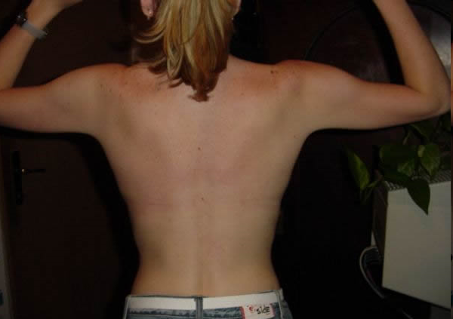
Schenkel →
Handgelenk →
Rücken →

Slide 5
Krankheiten
Die Kopfschmerzen
Die Halsschmerzen
Die Bauchschmerzen
Die Zahnschmerzen
Der Husten
Das Fieber
Die Grippe
Der Schnupfen

Slide 6
Neue Krankheiten
Allergien (alergija)
Windpocken (norice)
Lungenentzündung (pljučnica)
Verstauchung (izpah)
Naht (šivi)
Geschnitten (ureznina)

Slide 7
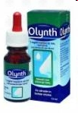
Die Medikamente
Die Halstabletten
Der Hustensaft
Der Kamillentee
Die Nasentropfen
Die Schmerztabletten

Slide 8
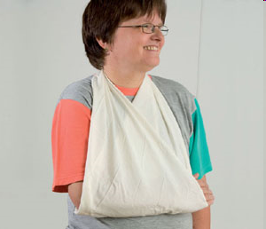
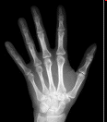
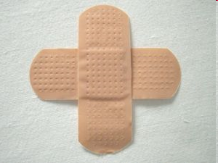
Neue Medikamente
Brennessel Tee (koprivni čaj)
Binde (povoj)
Dreiecktuch (trikotna ruta)
Röntgenstrahlen (rentgen)
Heftpflaster (obliž)

Slide 9
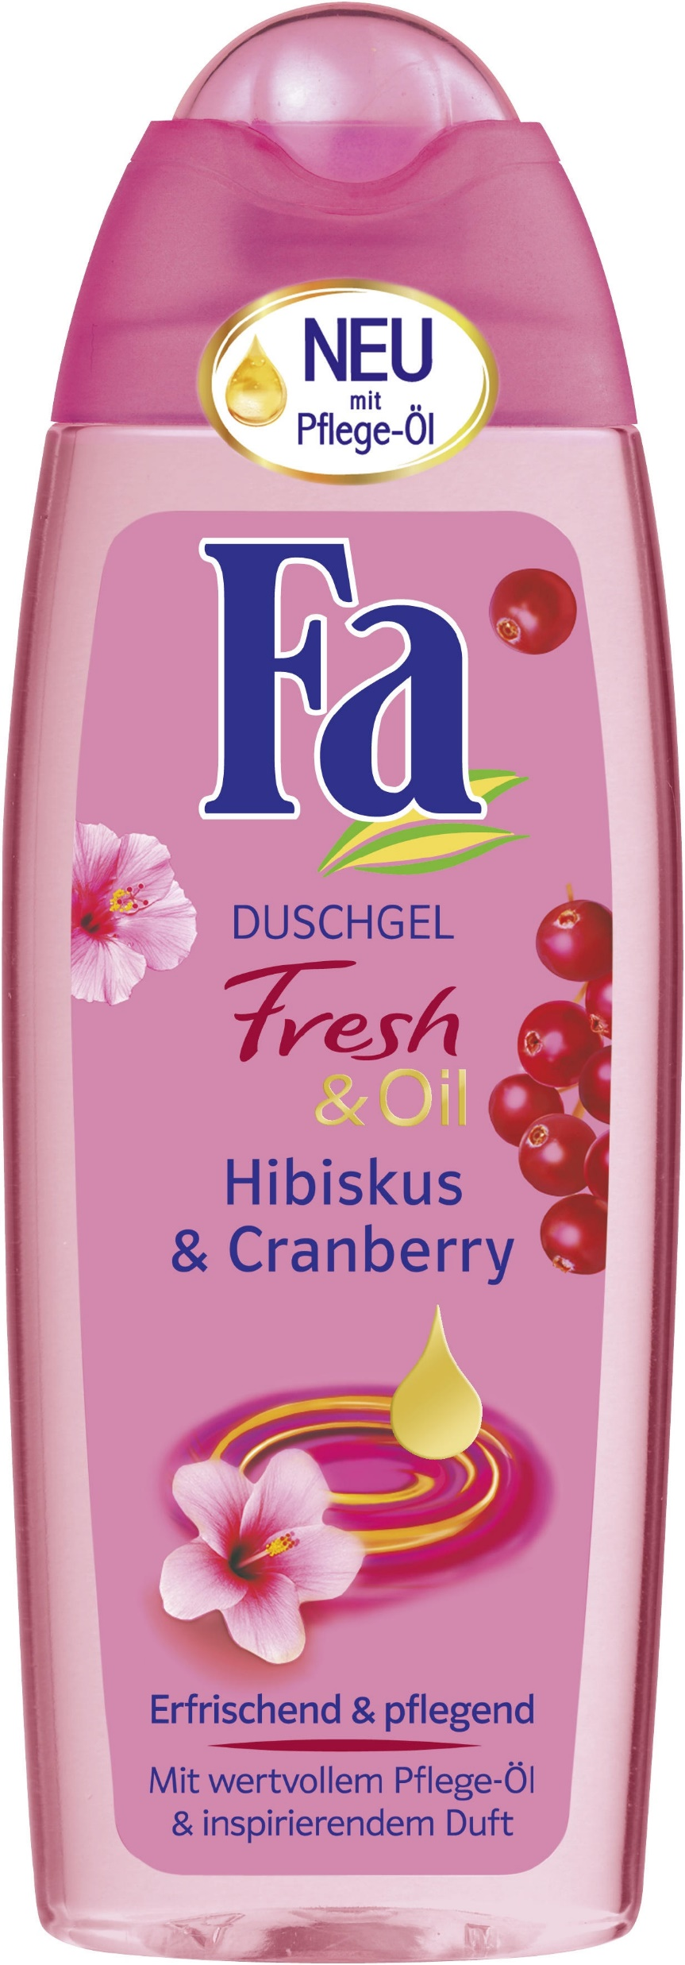
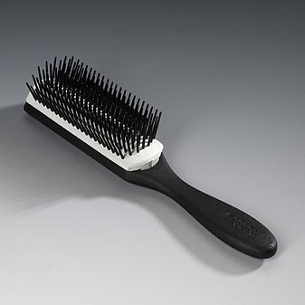
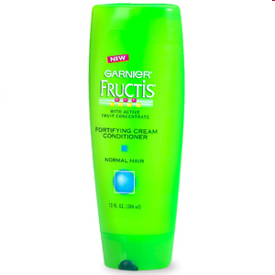
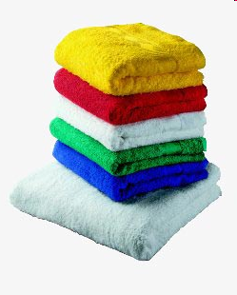
Hygiene
Zahnbürste (zobna krtačka)
Zahnpasta (zobna pasta)
Shampoo (šampon)
Duschgel (gel za prhanje)
Haarbürste (krtača za lase)
Conditioner (balzam za lase)
Handtuch (brisača)

